Slide 1
Menaxhim Sistemesh Informacioni
Leksioni 3: Sistemet e Informacionit, Organizimi dhe Strategjite

Slide 2
Sistemet e Informacionit, Organizimi dhe Strategjite
IS pjese strategjike e organizates: informacioni → aset i cmuar. IS i pergjigjen pyetjes: kush ben cfare, me ke, ku dhe ne cfare permasash?
Rezistence ndaj ndryshimit: IS sjellin ndryshim ne strukture, kulturen, proceset e biznesit dhe strategjine e nje organizate
Kundeshtimi ndaj ndryshimeve ben qe investimet ne IT te mos sjellin rritjen e pritur te produktivitetit si pasoje e strategjive e politikave brenda nje organizate

Slide 3
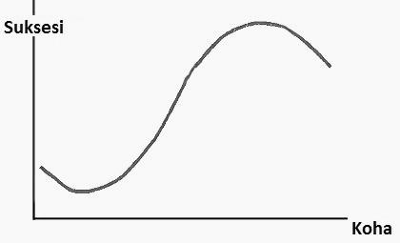
Paradoxi i produktivitetit (kurba S)
Paradoxi i produktiviteti te teknologjise se informacionit

Slide 4
IS si pjese e strategjise se pergjithshme te biznesit

Slide 5
Impakti ekonomik
Teknologjia e informacionit ka sherbyer si zevendesuese per forcen punetore (zv. menaxheret e mesem, punonjesit operativ)
Rrit produktivitetin, redukton koston e transaksioneve (outsourcing drejt tregjeve apo partnereve me konkurues)
Rrit cilesine e informacionit
Renie e kostos se IT → me shume investime ne IT
Teoria e kostos se transaksioneve: firmat dhe individet kerkojne te ekonomizojne (ulin) koston transaksioneve po aq sa koston e prodhimit

Slide 6
Sistemet e Informacionit, Organizimi dhe Strategjite
Principal-Agency Theory: kur kompanite rriten ne permasa, kostoja e koordinimit dhe e mbikqyrjes se punesuarve (agjenteve) rritet. IT ndihmon ne kete rast duke ulur koston
Nepermjet IS menaxheret marrin informacionin me shpejt, me sakte → me pak nevoje per menaxhere, hierarki e sheshet dhe me eficiente
IT zhvendos vendimmarrjen me poshte ne hierarkine e organizates,
Nevoje per force punetore me te kualifikuar

Slide 7
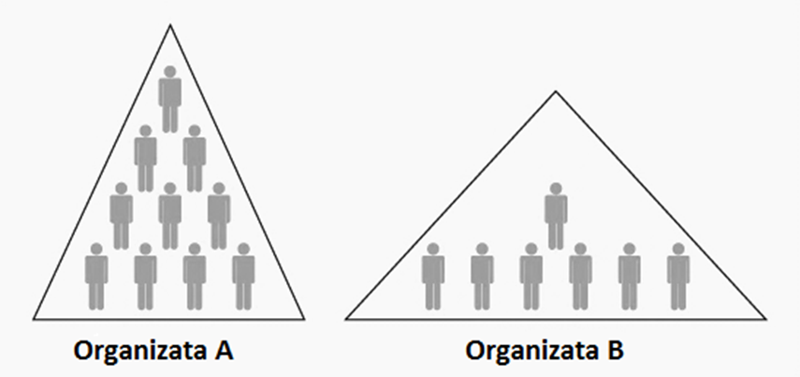
Struktura organizative e reflektuar tek IS
Aftesia organizative dhe per te punuar me njerez – po aq e rendesishme sa njohurite teknike
Interneti → element kyc per reduktimin e kostos nepermjet (publikimit te informacionit ne websitin e korporates → eleminim i kostos se shperndarjes se informacionit ne cdo filial)

Slide 8
Efektet e tregjeve elektronike
Distribucioni/shperndarja elektronike
Potencial i larte tregu ne nje rrjet global si Interneti
Kostoja e zhvillimit te ekzemplarit te pare, njelloj si tek produktet materiale, por kostoja e shumefishimit dhe e shperndarjes eshte minimale
Rrezik per kopje te vjedhura

Slide 9
Pjesemarres te rinj potencial ne treg
Produkte e sherbime zevendesuese
Fuqia negociuese e bleresit
Fuqia negocuese e shitesit/furnitorit
Rivalitet ne konkurencen ekzistuese

Slide 10
Sistemet e Informacionit, Organizimi dhe Strategjite
Potencial per hyrje te re ne treg: Kostoja per te hyre ne treg ≠ per biznese te ≠, (Chip vs. Pizza)
Produkte dhe sherbime zevendesuese: cdo industri ofron produkte zevendesuese nese cmimet rriten: telefonia ne internet zv. telefonin tradicional, fibrat optike te telefonise zv. TV me kabell, iPod zv. CD-Player
Bleresi: Mundesi e ulet per shitesin per diferencim produkti ne tregje transparente (Interneti kontribues i rendesishem), bleresi (online) zoteron informacion mbi shume pjesemarres ne treg.
Shitesit apo furnitoret: Sa me shume furnitor qe te kete nje kompani aq me shume mundesi per kontroll cmimi, cilesie, shpejtesi dergese (PC – furnitoret: tastiere, maus, monitor)

Slide 11
Teknologjite disruptive
Teknologjite disruptive: ndryshim radikal i mjedisit konkurues, produkte zevendesuese qe performojne me mire se cdo produkt aktual (iPod - CD-player, foto dixhitale – foto me film, SaS – MS Office, SAP)
Ndjekesit e shpejte apo „fast followers“

Slide 12
Sistemet e Informacionit, Organizimi dhe Strategjite
Udheheqje ne kosto: IS per cmime dhe kosto operacionale te ulet (Walmart) nepermjet “inventory replenishment system”. Kosto operacionale e Walmart 16.6% e te ardhurave nga shitjet (mesatarja ne retail 20.7%)
Diferencim produkti: produkte e sherbime te reja (Google → Google Maps, Apple → iTunes, iPhone, iPod, iPad), “mass customization”: http://nikeid.nike.com/nikeid/index.jsp

Slide 13
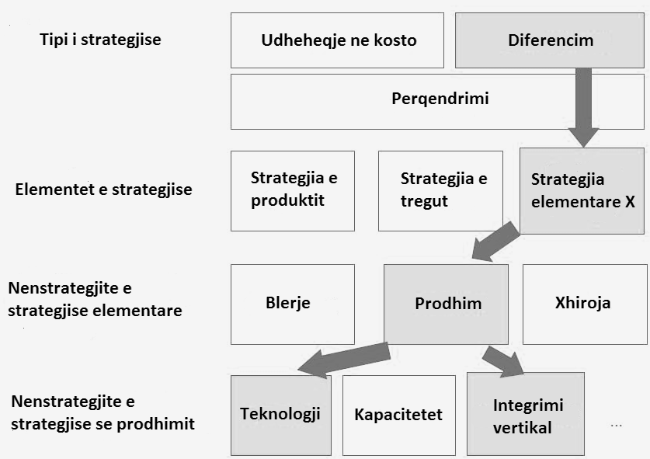
Strategjia e IS si pjese e strategjise se pergjithshme

Slide 14
Ndikimi i Internetit ne krijim avantazhi konkurues
4 Strategjite Baze te Konkurences
Strategjia | Pershkrimi | Shembull
Udheheqje ne kosto | Perdorimi i IS per te prodhuar produkte dhe sherbime ne nje cmim me te ulet sesa konkurenca duke rritur ne te njejten kohe nivelin e sherbimit | Walmart
Diferencim produkti | Perdorimi i IS per te diferencuar produktin dhe mundesuar sherbime e produkte te reja | Google, Ebay, Apple etj.
Fokusim ne tregje specifike | Perdorimi i IS per nje strategji te fokusuar nje treg specifik | Hilton Hotel
Krijimi i besueshmerise mes bleresit dhe shitesit | Perdorimi i IS per nje lidhje te forte mes bleresit dhe shitesit | Amazon.com

Slide 15
Ndikimi i Internetit mbi Forcat Konkuruese dhe Strukturen e Industrise
Forca Konkuruese | Impakti i Internetit
Produkte e sherbime zevendesuese | I mundeson zevendesuesve te shkrihen me metoda te reja per te mbuluar nevojat dhe garantuar funskionalitetin e duhur
Fuqia negociuese e bleresit | Qasja ndaj cmimeve dhe informacionit global mbi nje produkt rrit fuqine negociuese te bleresit
Fuqia negociuese e shitesit/furnitorit | E-Procurement mundeson zvogelon fuqine negociuese te shitesit/furnitorit te cilet nga kahu tjeter perfitojne nga eleminimi i barrierave per te hyre ne treg dhe eleminimi i distributoreve te tjere
Kercenimi nga hyresit e rinj ne treg | Interneti redukton barrieren e hyrjes duke mos pasur nevoje per force shitese, akses ne kanale apo ne asete fizike
Pozicionimi dhe rivaliteti ndermjet konkurences ekzistuese | Zgjerim gjeografik i tregut, rritje e numrit te konkurences dhe reduktim i diferencave mes konkurences, veshtireson mbajtjen e avantazhit operacional, konkurence e larte ne cmime

Slide 16
Ndikimi i Internetit ne industri te ndryshme
Ndikim i madh i Internetit ne modelet e biznesit ne industrine retail, muzikore, libra, software, telekomunikacion, gazeta, TV (film).
iPad – teknologji disruptive (influencon kryesisht median, rritje e konsiderusheme e shitjeve te e-books).

Slide 17
Sistemet e Informacionit, Organizimi dhe Strategjite

Slide 18
Ekosistemet e biznesit
Kompania virtuale: shfrytezon burimet e nje kompanie partnere, e palimituar nga lokacione fizike dhe kufinj organizacional tradicional,
Ekosisteme biznesi: term per industri ne vetvehte vecanta por te nderlidhura nga furnitore, distributor, firma qe ofrojne sherbime transporti, prodhues teknologjish etj.
Shembull i nje ekosistem biznesi: Apple: nderlidh firma qe prodhojne pajisje teknologjike (psh: iPhone), zhvillues individual te apps (qe i ofron ne iTunes), kompani qe ofrojne telekomunikim wireless (psh: At&T, Verizon)m ne nje sistem te vetem → diferencim produkti: lindja e Smartphone

Slide 19
Sistemet e Informacionit, Organizimi dhe Strategjite
IS ofrojne avantazh strategjik por shpesh afatshkruter pasi novacioni adaptohet shpejt nga konkurenca (ATM, Amazon: konkurence nga Ebay, Google, Yahoo)
Novacioni kthehet ne mjet mbijetese per te qendruar ne nje biznes (ATM)

Slide 20
Perputhja e IT me objektivat e biznesit
Kerkimet mbi IT dhe performancen e biznesit:
Sa me mire nje firme perputh IT me objektivat e saj te biznesit, aq me fitimsjellese do jete.
Vetem cereku i firmave perputh IT me objektivat e biznesit
Afro gjysma e perfitimeve te nje biznesi mund te shpjegohet nga perputhja e IT me biznesin
(Luftman, 2003).

Slide 21
Pyetje
Jepni nje shembull nga praktika ku shfaqet sesi nje firme perfiton nga „network economics“ dhe sqaroni ne cfare menyre?

Slide 22
Pergjigje
EBay - Sa me shume perdorues qe ofrojne produkte ne EBay, aq me i vlefshem website e EBay, sepse ofrohen me shume produkte duke rritur konkurencen mes shitesve dhe si rrjedhoje cmimet ulen.

Slide 23
Pune ne grup me nga 2 persona
Distribucion klasik vs. treg elektronik
Zgjidhni nje produkt/biznes cfaredo
Skiconi 2 menyrat e ndryshme te distribucionit/shperndarjes
Cilet jane palet pjesemarrese
Si mund te perdoren IS e biznesit ne menyren e duhur
Cili eshte lloji i IS qe nevojitet?
Cilat jane perparesite e 2 menyrave te ndryshme distribucionit?

Slide 24
Ju faleminderit per vemendjen!

